Slide 1
Entrenamiento de redes neuronales para la detección en tiempo real de amenazas y agresiones humanas en imágenes secuenciales
Universidad Católica “Nuestra Señora de la Asunción” Campus Itapúa
Gustavo Enrique Escobar Krug
Facultad de Ciencias y Tecnologías
Ingeniería Informática
Tesis de grado
Tutora: Exp. Nidia Gagliardi

Slide 2

Justificación
Las tareas de monitoreo de circuitos cerrados suponen contratación permanente de personal. Esto se traduce en mayor costo, sumado a las falencias naturales humanas.

Slide 3

Objetivos
General
Desarrollar una solución computacional que permita la detección básica de delitos de agresión o amenazas, mediante el entrenamiento de redes neuronales de computadoras.

Slide 4
Objetivos
Específicos
Analizar imágenes secuenciales.
Obtener patrones de poses humanas.
Entrenar redes neuronales utilizando los patrones.
Inferir, deducir, clasificar.

Slide 5
Antecedentes
T.Subetha, S.Chitrakala. A Survey on Human Activity Recognition from Videos, International Conference On Information Communication And Embedded System, 2016.
J. K. Aggarwal, M. S. Ryoo. Human Activity Analysis: A Review, ACM Comput. Surv., 2011.
Ong Chin Ann, Lau Bee Theng. Human Activity Recognition: A Review, International Conference on Control System, Computing and Engineering, 2014

Slide 6

Marco metodológico

Slide 7

Desarrollo
Estructura del flujo de trabajo de la solución
Utilización de medidas angulares para el aprendizaje de la red neuronal.
1. Extracción de poses
Diferentes estrategias para obtener poses humanas de las imágenes de video.
3. Entrenamiento
2. Obtención de ángulos
Medición de ángulos formados entre las líneas formadas por los puntos relevantes de las extremidades.
4. Detección de objetos
Detección de armas utilizando un clasificador previamente entrenado.

Slide 8
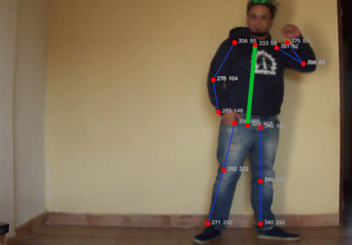
1. Extracción de poses
Objetivos:
Puntos relevantes de la estructura del cuerpo humano
Unir los puntos con afinidad

Slide 9
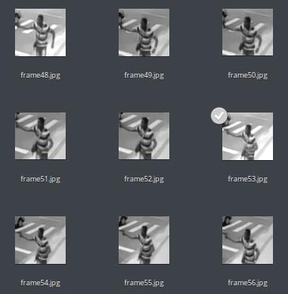
1. Extracción de poses
a. Extractor de poses propio basado en HOG-SVM

Slide 10
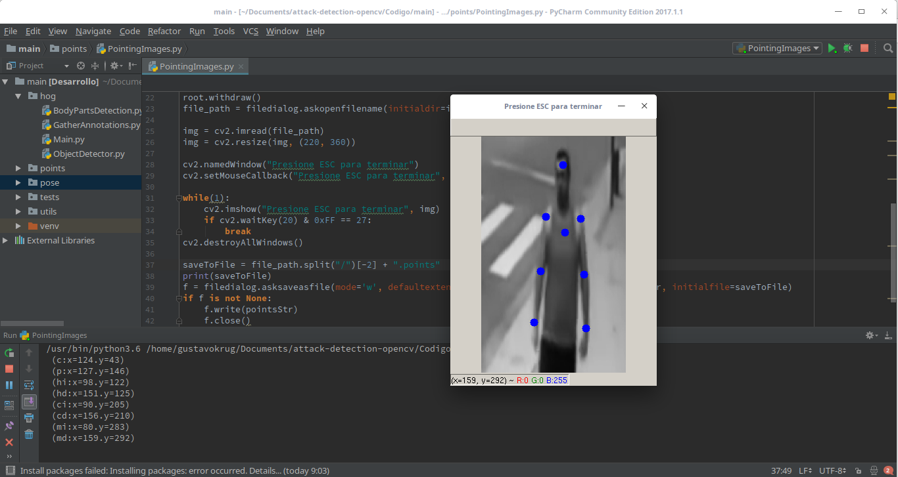
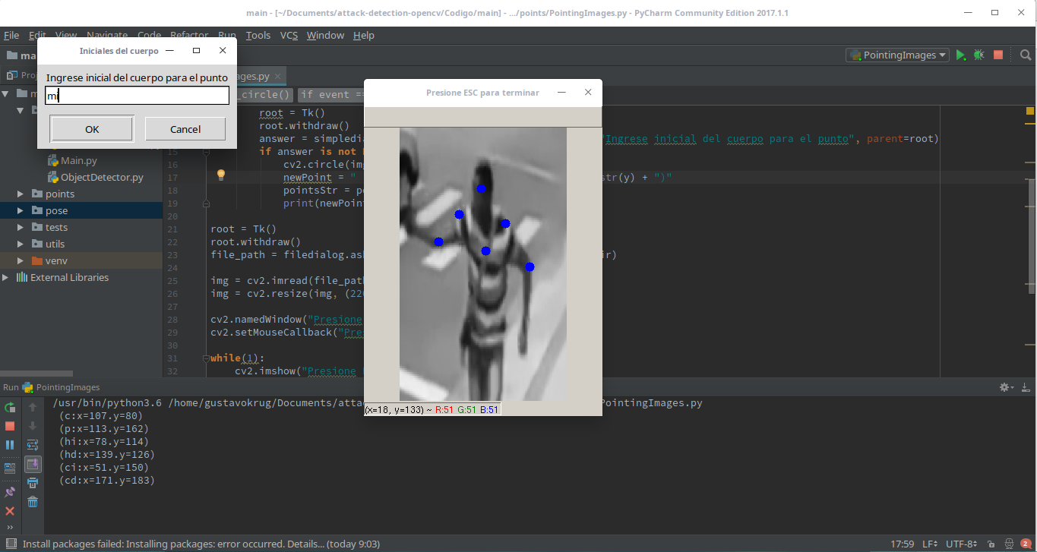
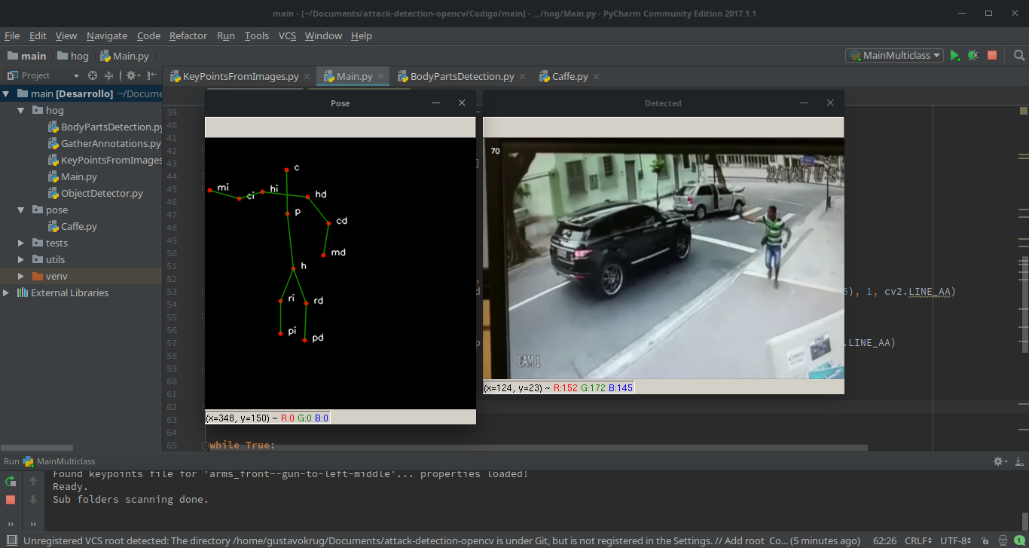
1. Extracción de poses
a. Extractor de poses propio basado en HOG-SVM

Slide 11

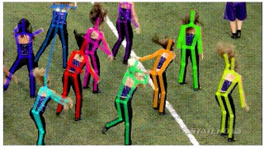
1. Extracción de poses
b. Extractor de poses AlphaPose
DNNs.
CUDA.
No CUDA.
Muy lento
Compute Unified Device Architecture

Slide 12
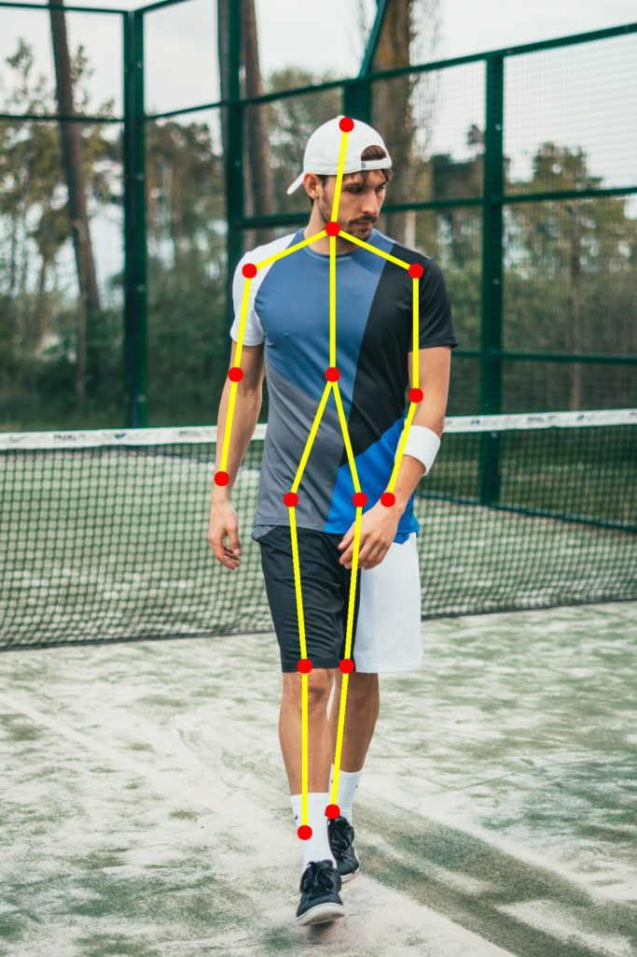
1. Extracción de poses
c. Extractor de poses basado Modelo DNN Caffe en OpenCV
Convolutional Architecture for Fast Feature Embedding
Configurable.
No CUDA.
Puede acelerarse con la instalación de aplicaciones dedicadas.
Aceptable para entornos sin procesamiento paralelo.

Slide 13
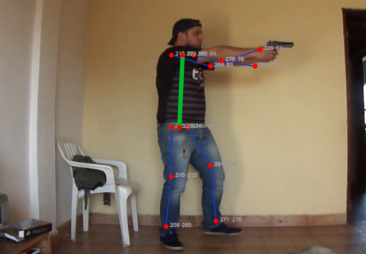
2. Obtención de ángulos
Puntos existentes.
Deducir inexistentes.
Tronco.

Slide 14
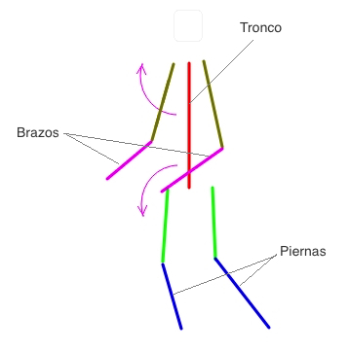
2. Obtención de ángulos
8 ángulos.
Extremidades inexistentes.
[81.2, 41.5, 12.2, 0.0, 155.4, 13.0, 75.3, 43.0]

Slide 15
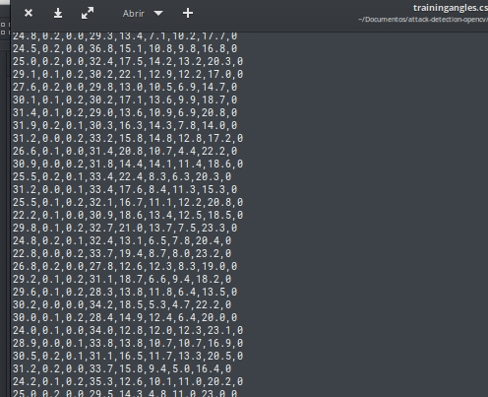
3. Entrenamiento
Redes neuronales.
Capacitación previa.
Elección de la estructura óptima mediante pruebas.
Estructura de 3 capas (1 oculta), neuronas: 16, 8, 2.
Generación de datos de entrenamiento.
Total mas de 3 millones de combinaciones.

Slide 16
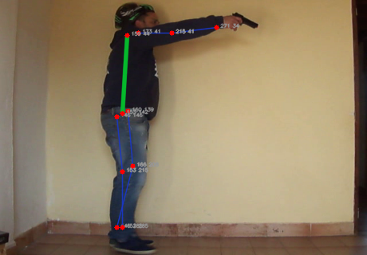
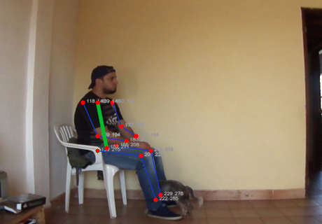
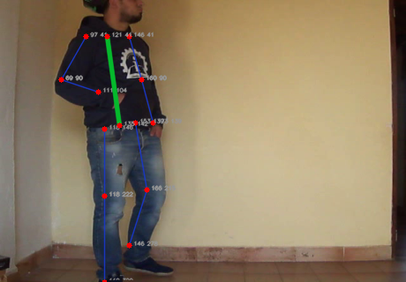
3. Entrenamiento
Tipos de poses utilizadas para entrenamiento
Poses de agresion:
Brazos levantados >< 90
Ambos lados
Brazos abiertos
Poses de NO agresion:
Brazos levantados < 45
Ambos lados
Hombre sentado
Hombre caminando
Brazos abiertos

Slide 17
3. Entrenamiento
Poses no entrenadas
No se entrenó con poses de:
Sujeto infligiendo patadas.
Sujeto infligiendo golpes de brazos (similar al boxeo).
Sujeto infligiendo apuñalamientos.
Sujeto infligiendo golpes con varas o palos.

Slide 18
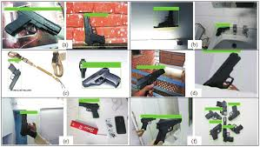
4. Detección de objetos
Para detección de armas
Modelo preentrenado de armas de fuego cortas.
Clasificador en casacada.
Velocidad.
No se agregaron modelos preentrenados para:
Armas de fuego largas (escopetas, rifles, etc).
Armas blancas cortas y largas (cuchillos, sables, machetes, etc).
Armas de lanzamiento (lanzas, flechas, etc).

Slide 19
Resultados
 | Tiempo de video en segs | Total de poses procesadas | Falsos positivos | Verdaderos positivos | Porcentaje aciertos
Poses negativas | 64 | 1611 | 95 | 1516 | 94.1
Poses positivas | 31 | 795 | 81 | 714 | 89.8
Total | 96 | 2406 | 176 | 2230 | 92.6
Tabla de valores obtenidos en pruebas

Slide 20
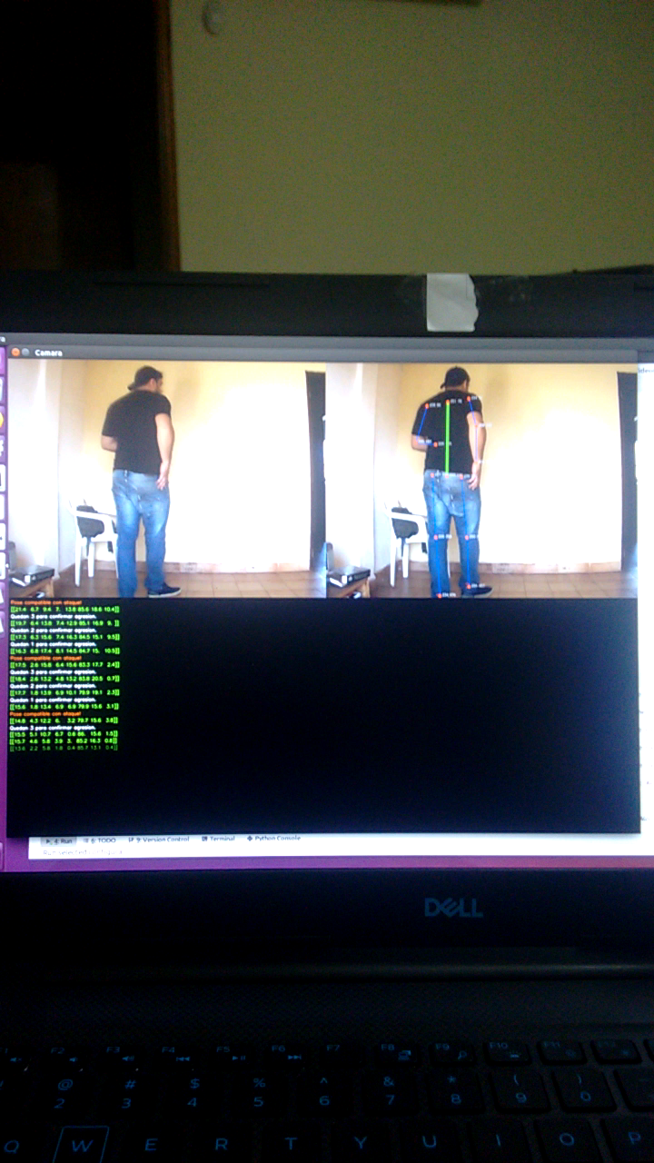
Video de ejemplo

Slide 21
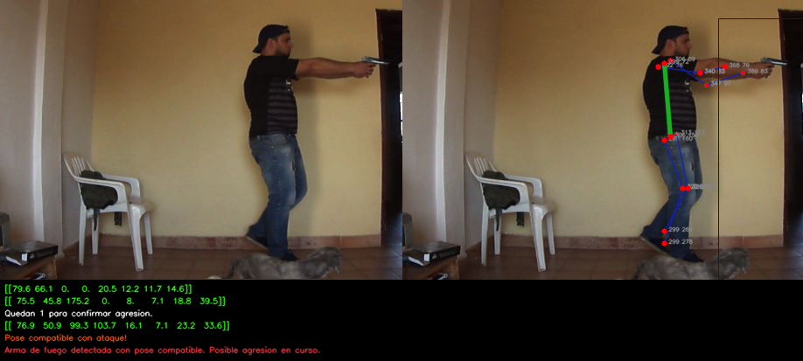
Captura de ejemplo

Slide 22

Conclusión
Cumplimiento del objetivo general.
Técnicas de Machine Learning para cumplimiento de objetivos específicos.
Solución para la detección de amenazas y agresiones humanas.

Slide 23

Trabajos a futuro
Utilización de múltiples fuentes.
Incluir una mayor cantidad de tipos de armas.
Detector de poses que no requieran el uso de GPUs.
Otros tipos de actividad humana, otros enfoques.

Slide 24
¡Gracias!
Gustavo Enrique Escobar Krug

